Slide 1
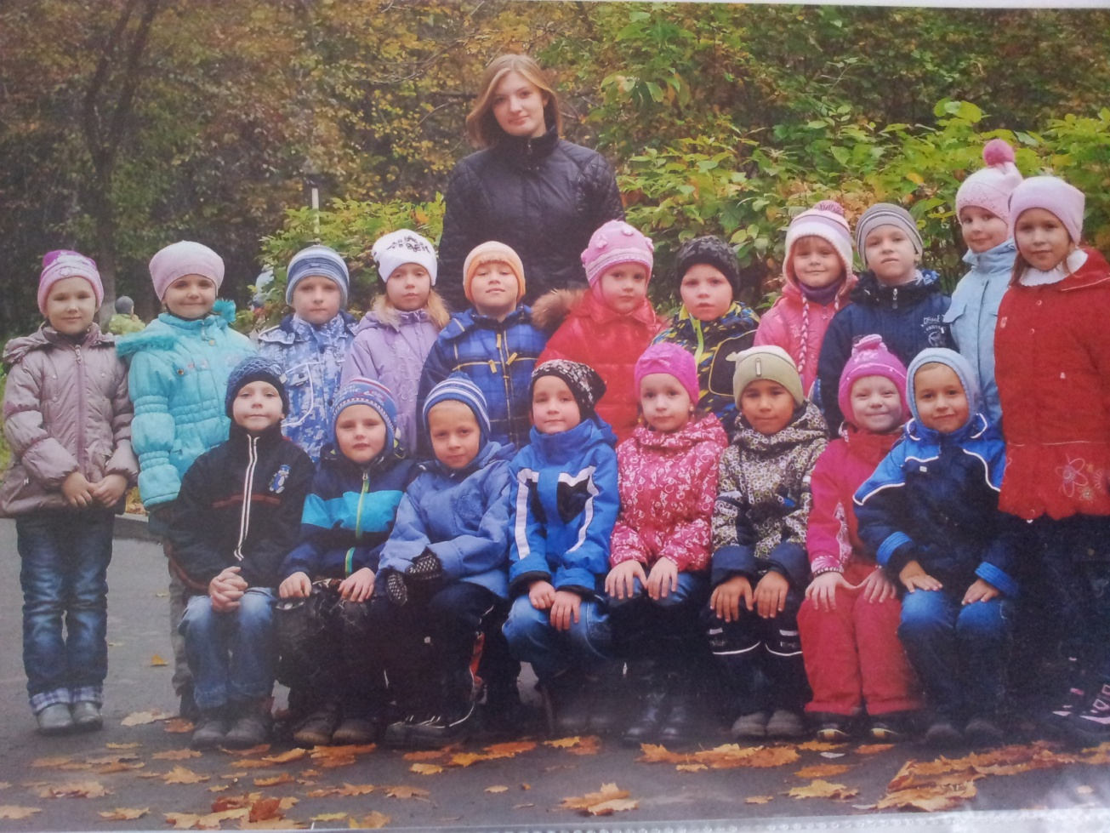
Мастер – класс на тему:
«Нет фантазии предела»
(Поделки из ватных дисков)

Slide 2
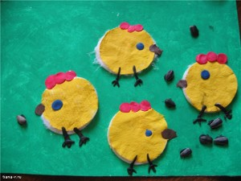
Из яйца, как из пелёнок,
Только выбрался цыплёнок —
И пошёл пушок пешком
Настоящим петушком.

Slide 3
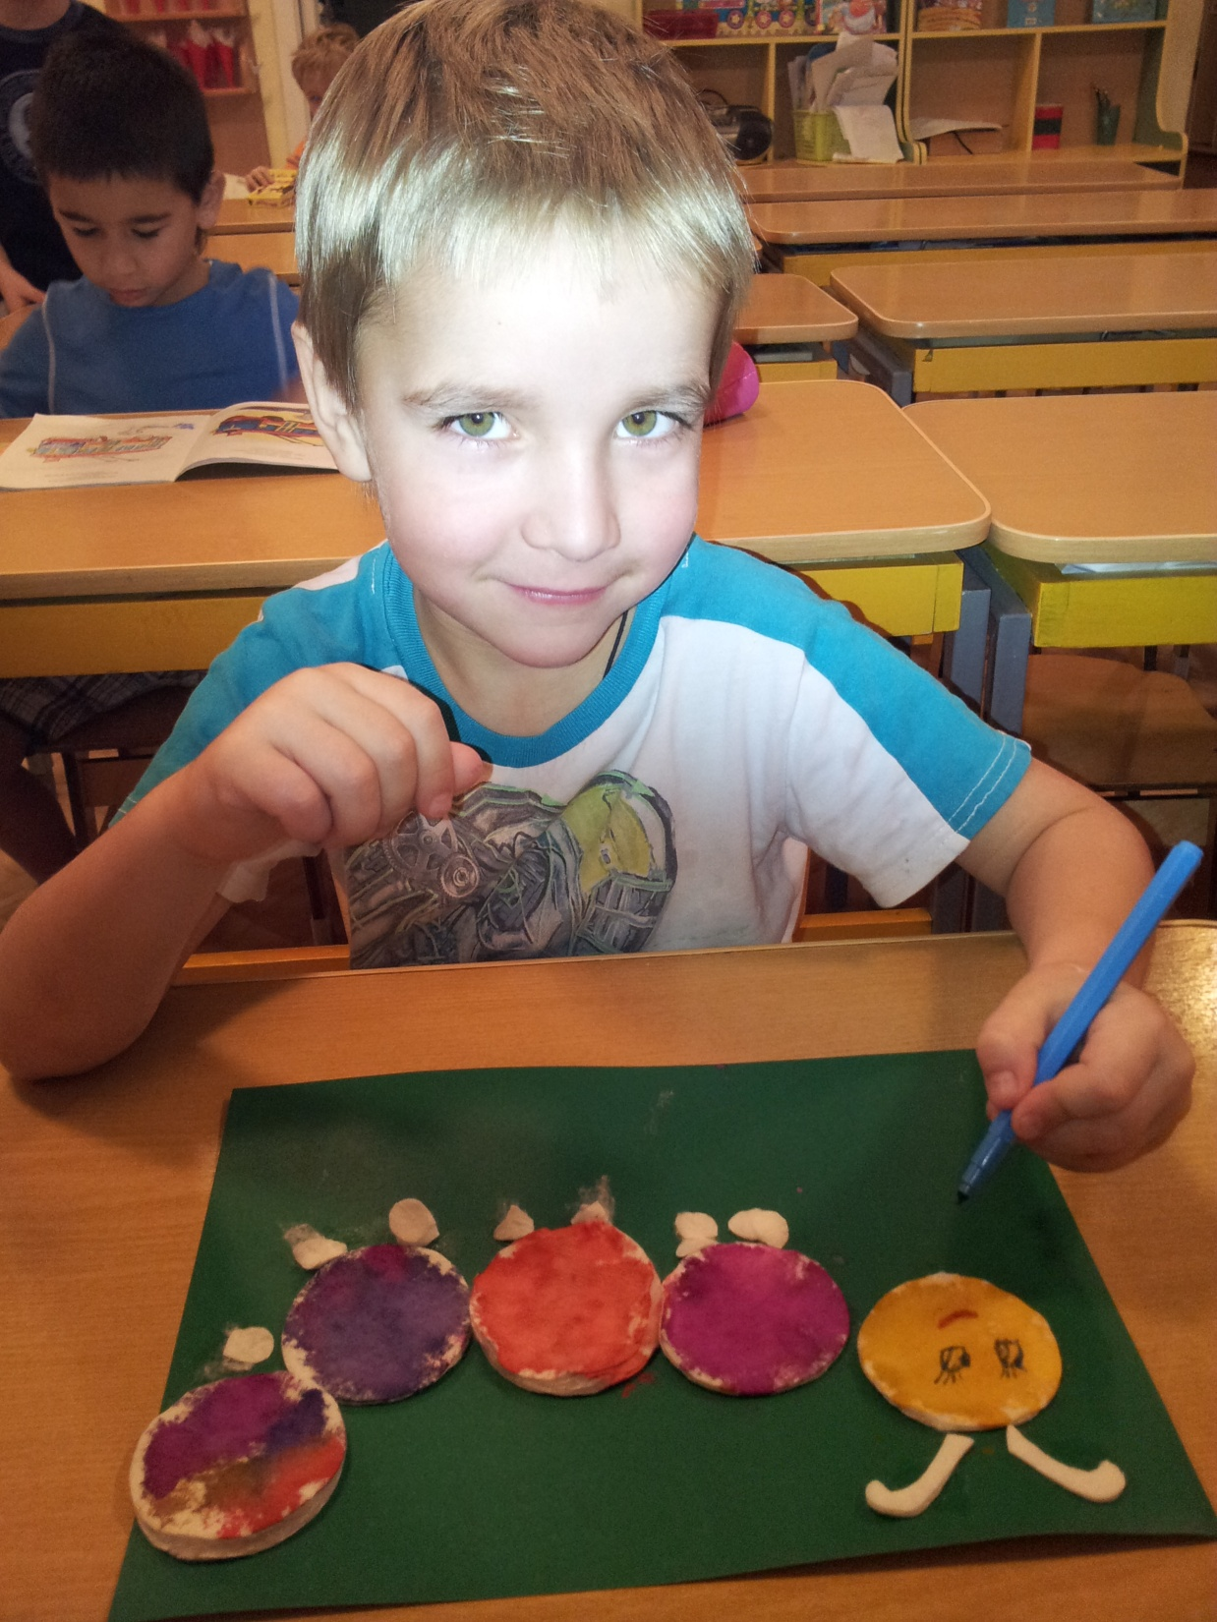
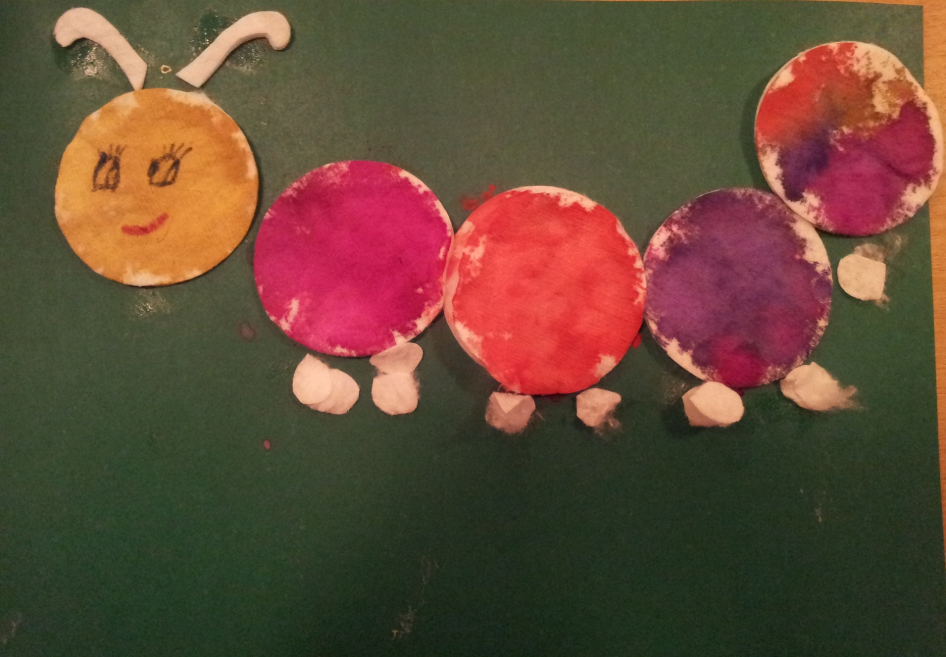
Гусеница мохнатая
Погналась за ребятами.
Девчонки визжат и прыгают:
А вдруг она ядовитая?
У мальчиков выдержки больше:
Они убегают молча.

Slide 4
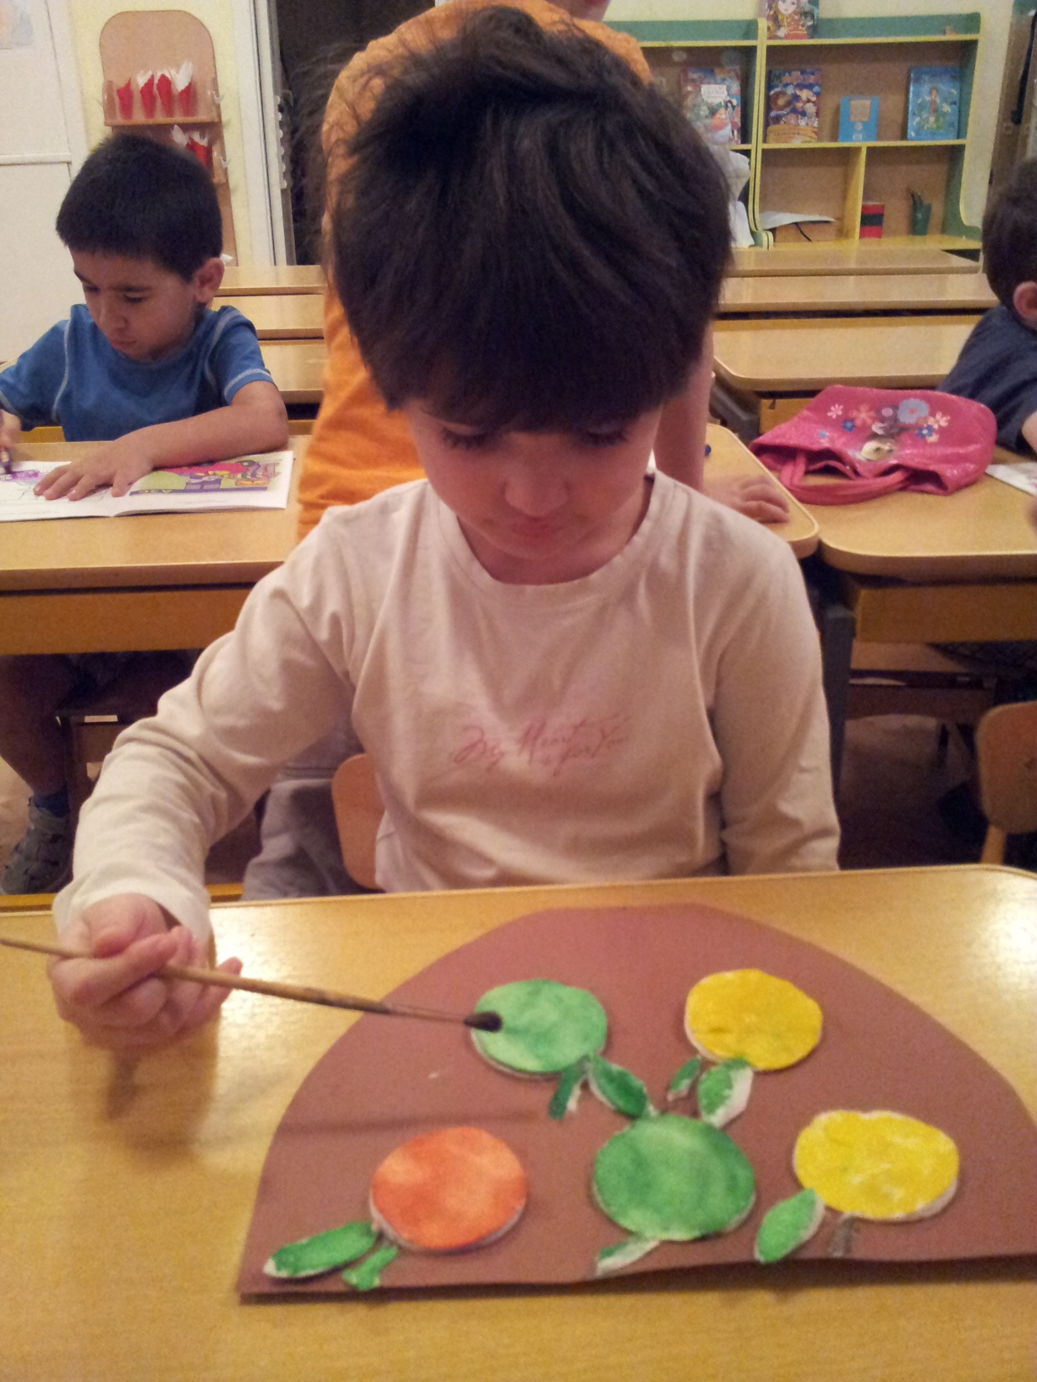
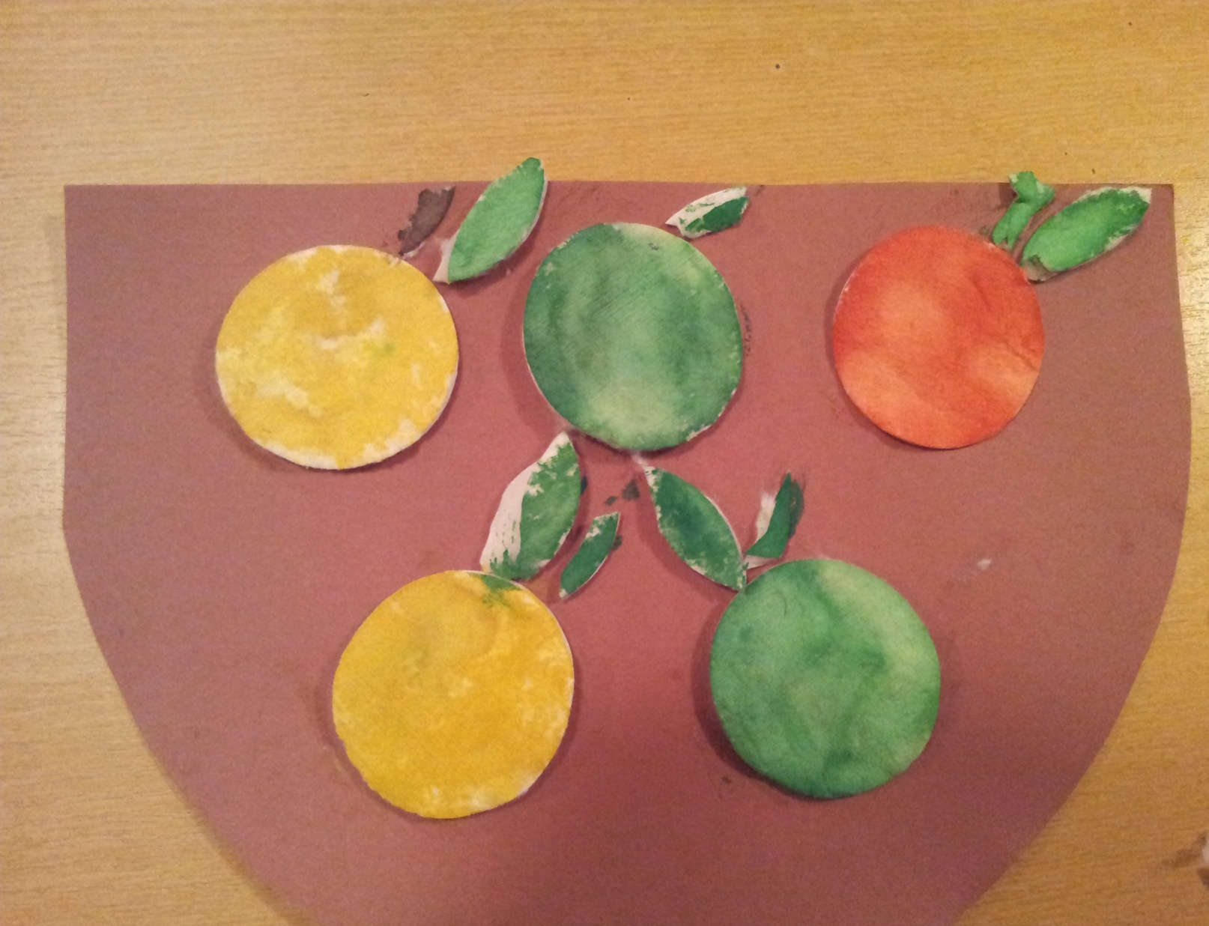
Быстро яблоки поспели!
Как собрать их, в самом деле?
Потрясем немножко ствол,
Фрукты, падайте на стол!

Slide 5
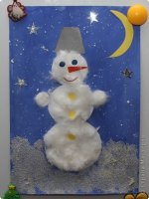
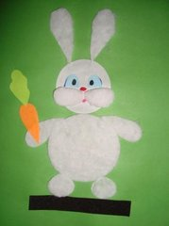
Зайка нос-морковку съел,
Снеговик в обиде:
Бледным стал, как будто мел,
Да никто не видит.

Slide 6
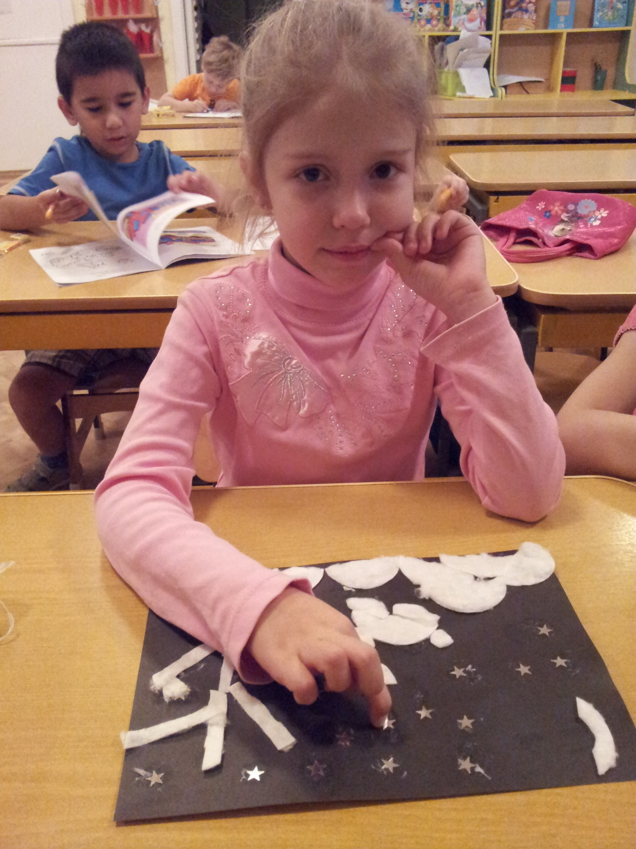
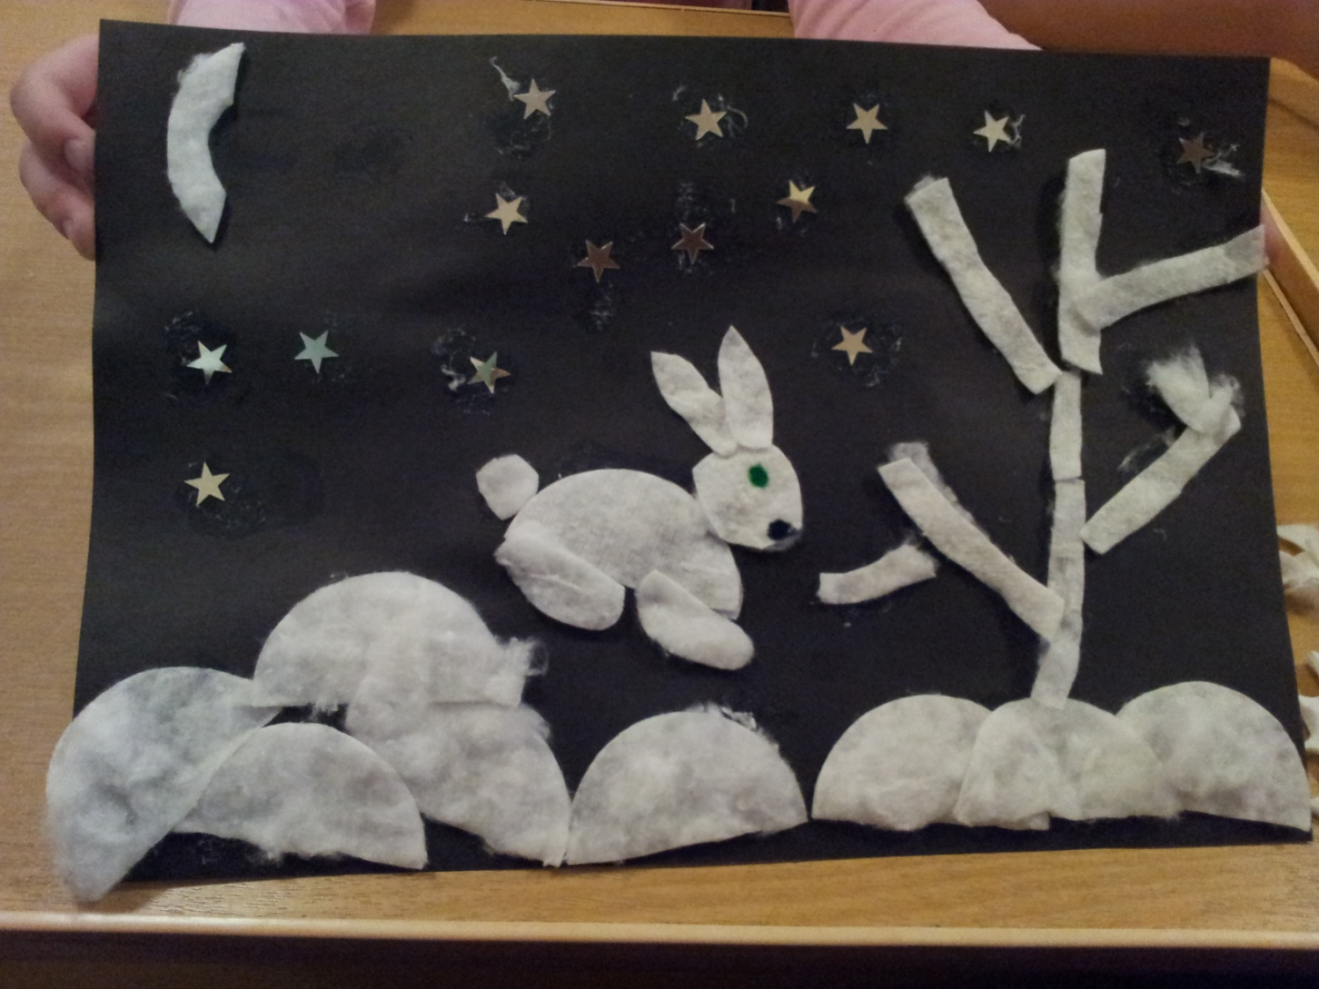
Если падают снежинки,
Словно белые пушинки
И порошей с крыш метёт,-
Значит, встречи кто-то ждёт.
Кажется, спешит сама
В гости матушка- зима.

Slide 7
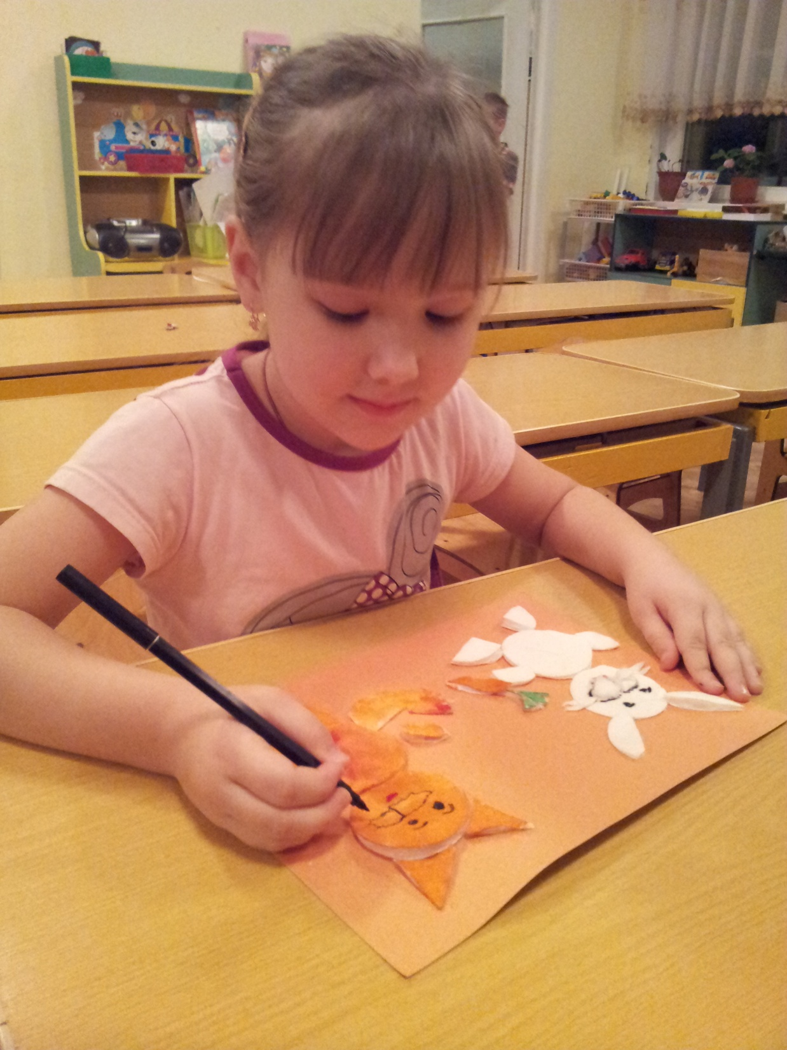
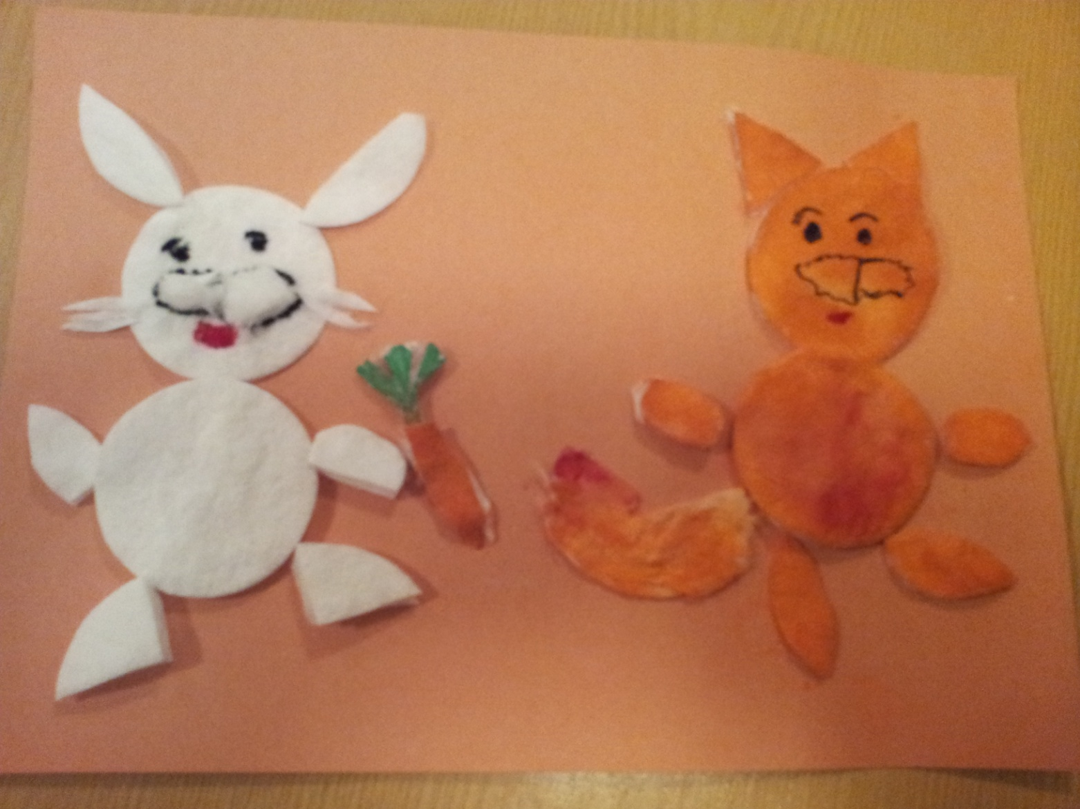
По полю скачет –
ушки прячет,
Встанет столбом –
ушки торчком.
В рыжем платьице из ситца
раскрасавица лисица.
Хвостик — с белым кончиком,
краска, что ли, кончилась?

Slide 8
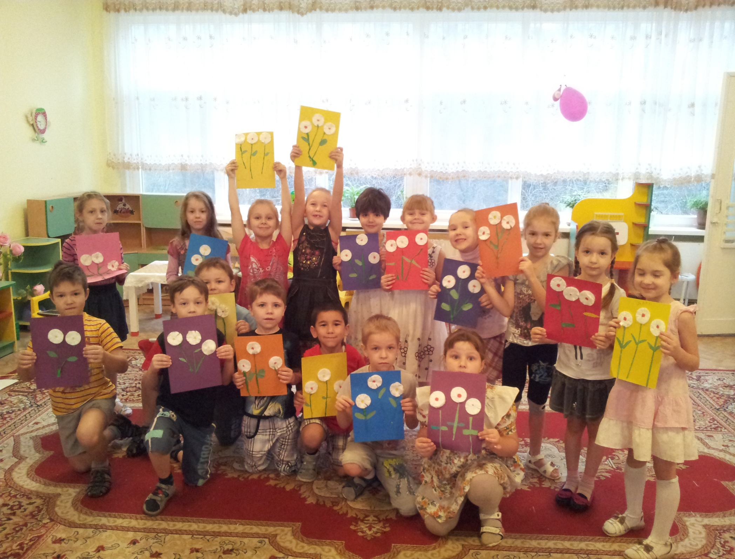
В День Матери тебя спешим поздравить всей душою,
будь счастлива, и вечно будь нам самою родною.

Slide 9
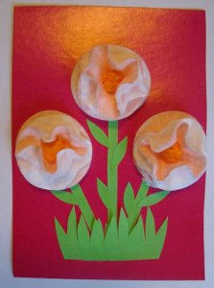
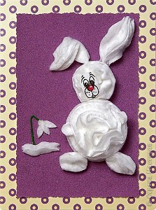
Объемные поделки

Slide 10
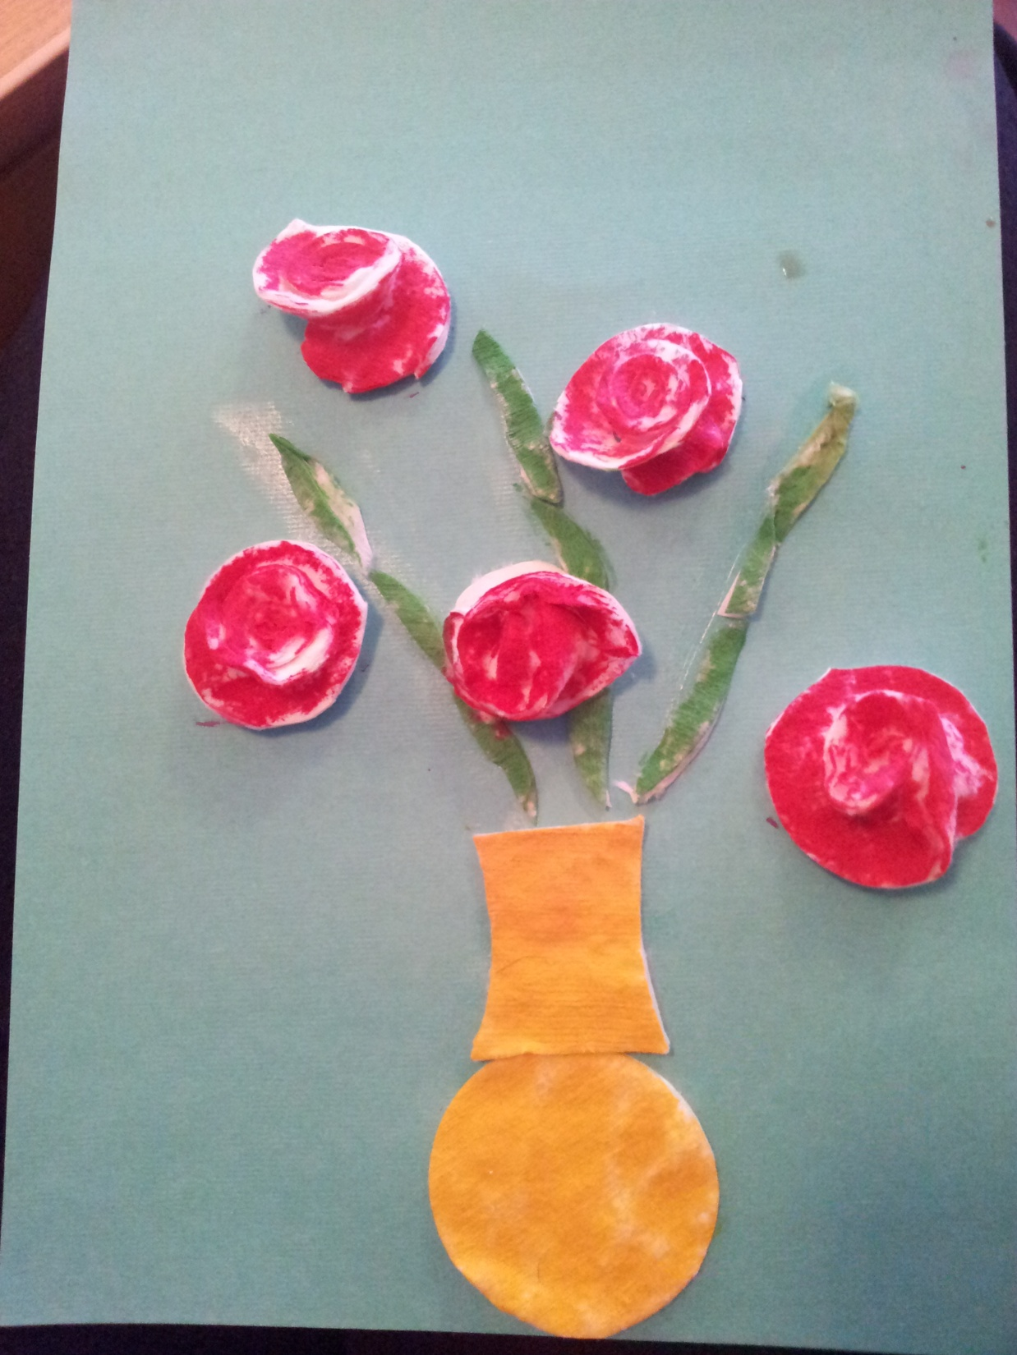
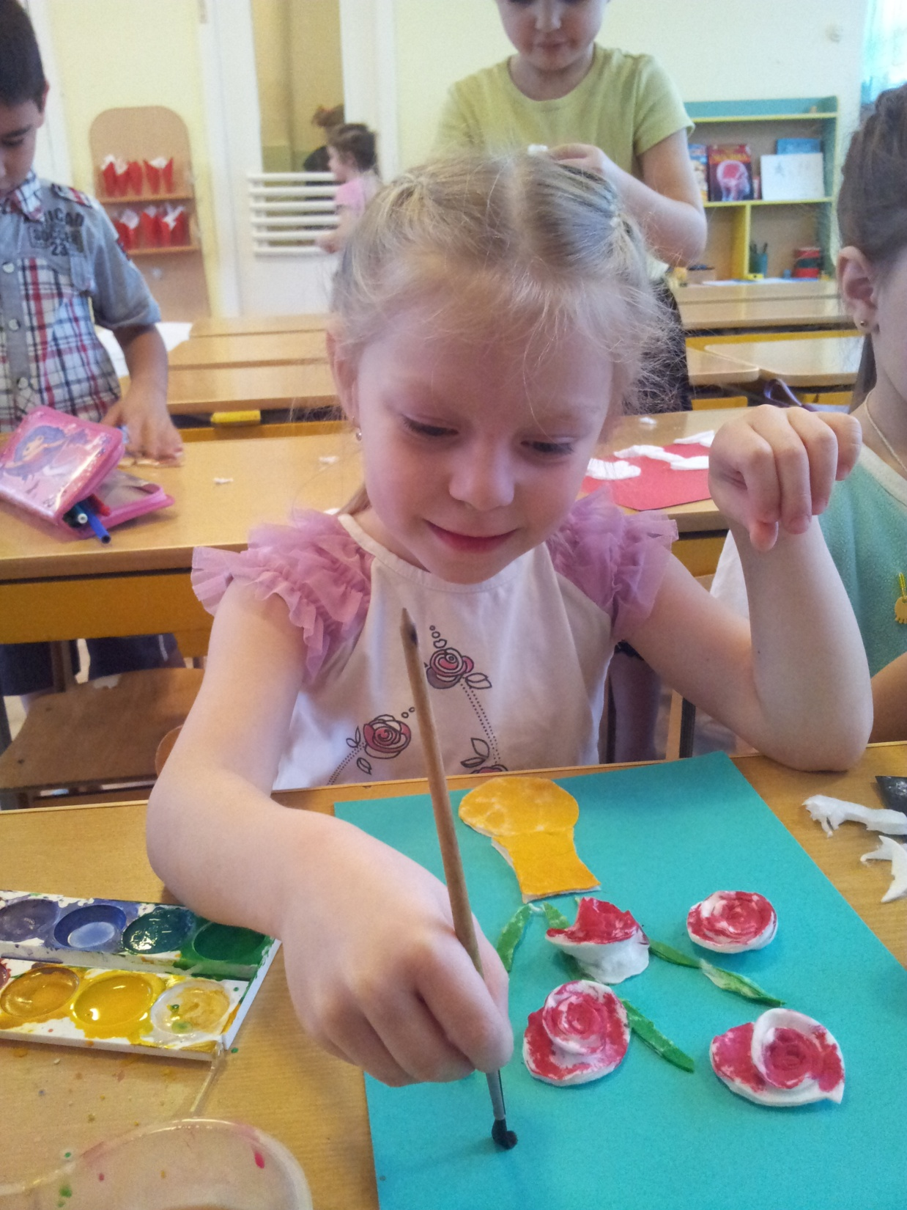
Как хороши бы ни были цветы,
Без вазы хуже смотрятся они.
А в вазе подберешь к ним свет и фон —
И будет их красой любой сражен.

Slide 11
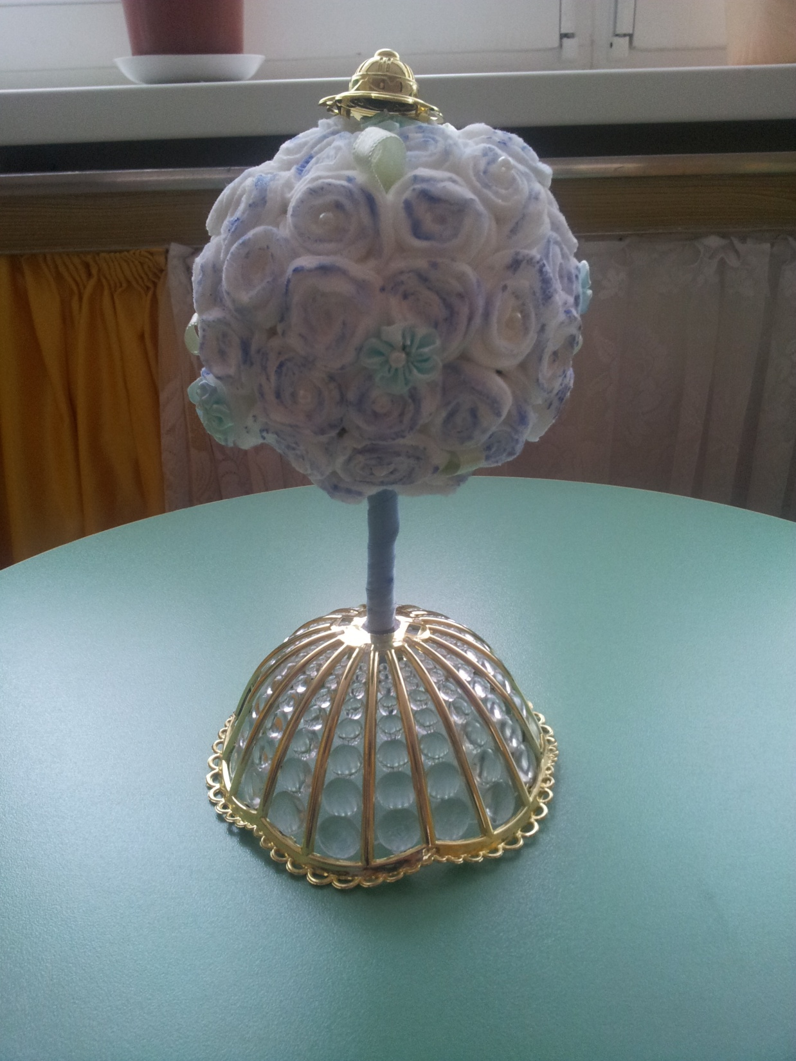
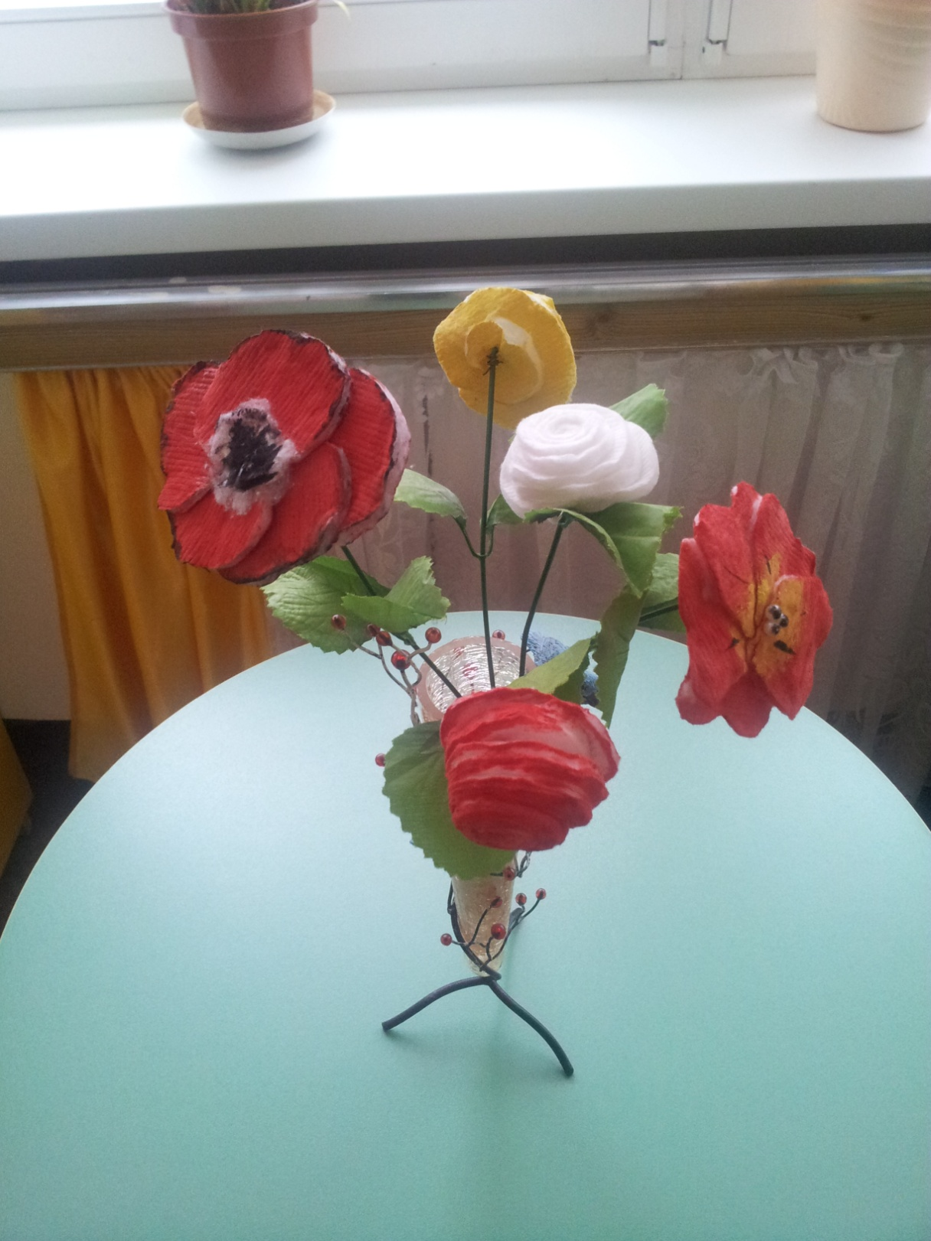
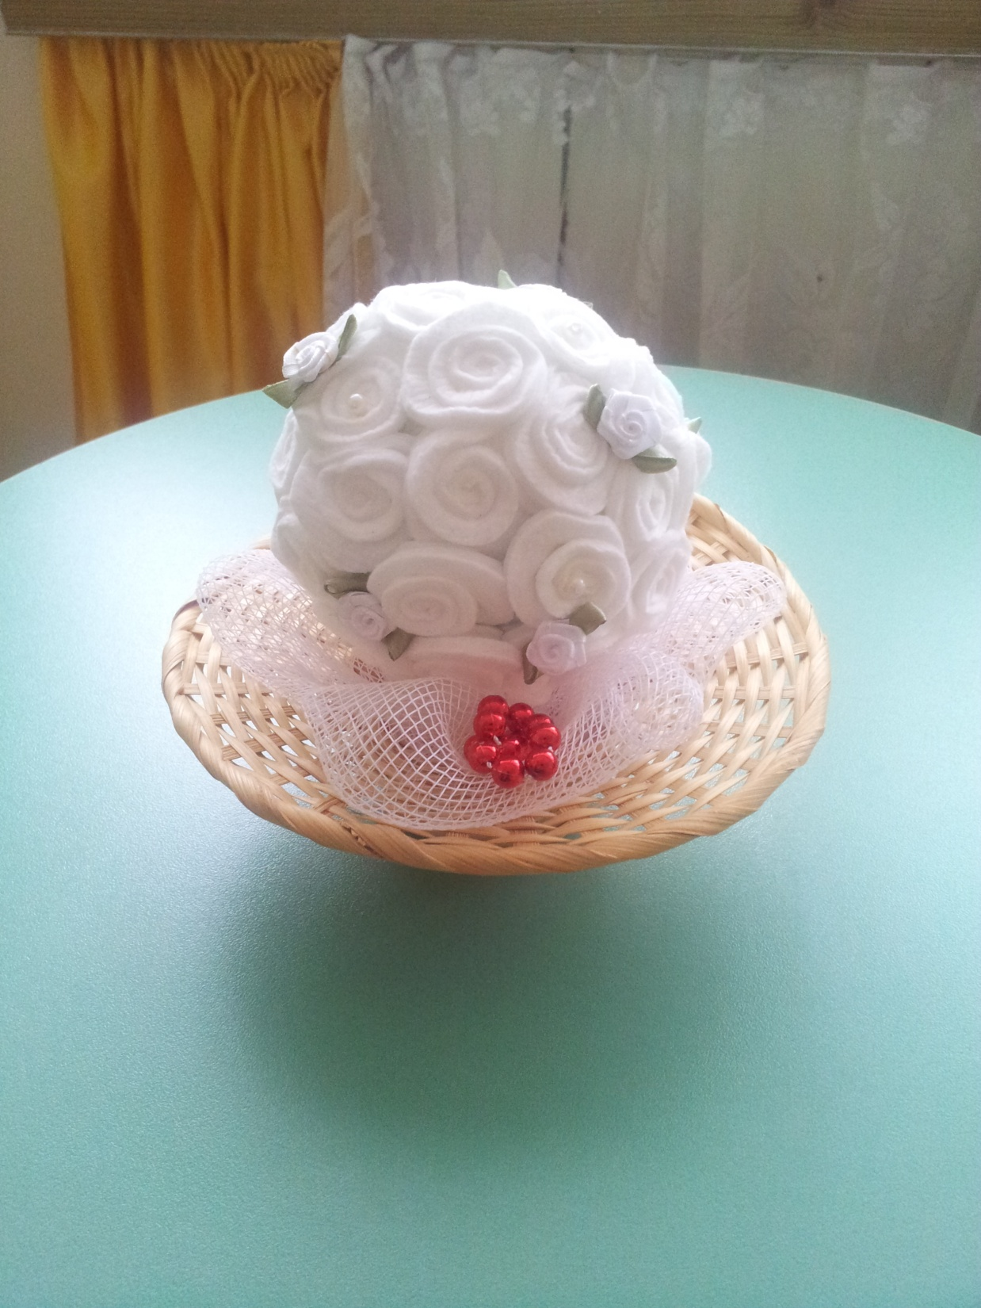

Slide 12
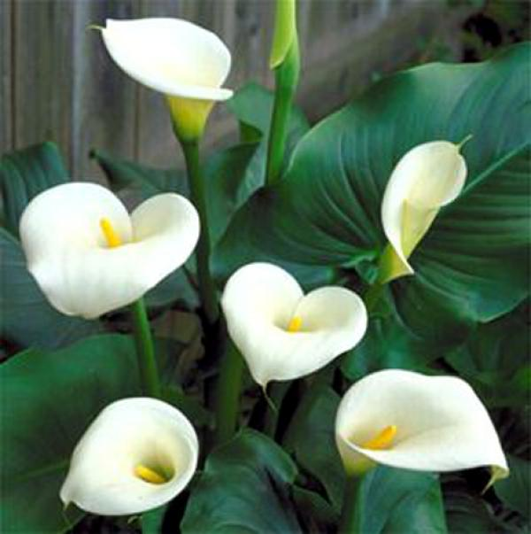
«Букет из кал»

Slide 13
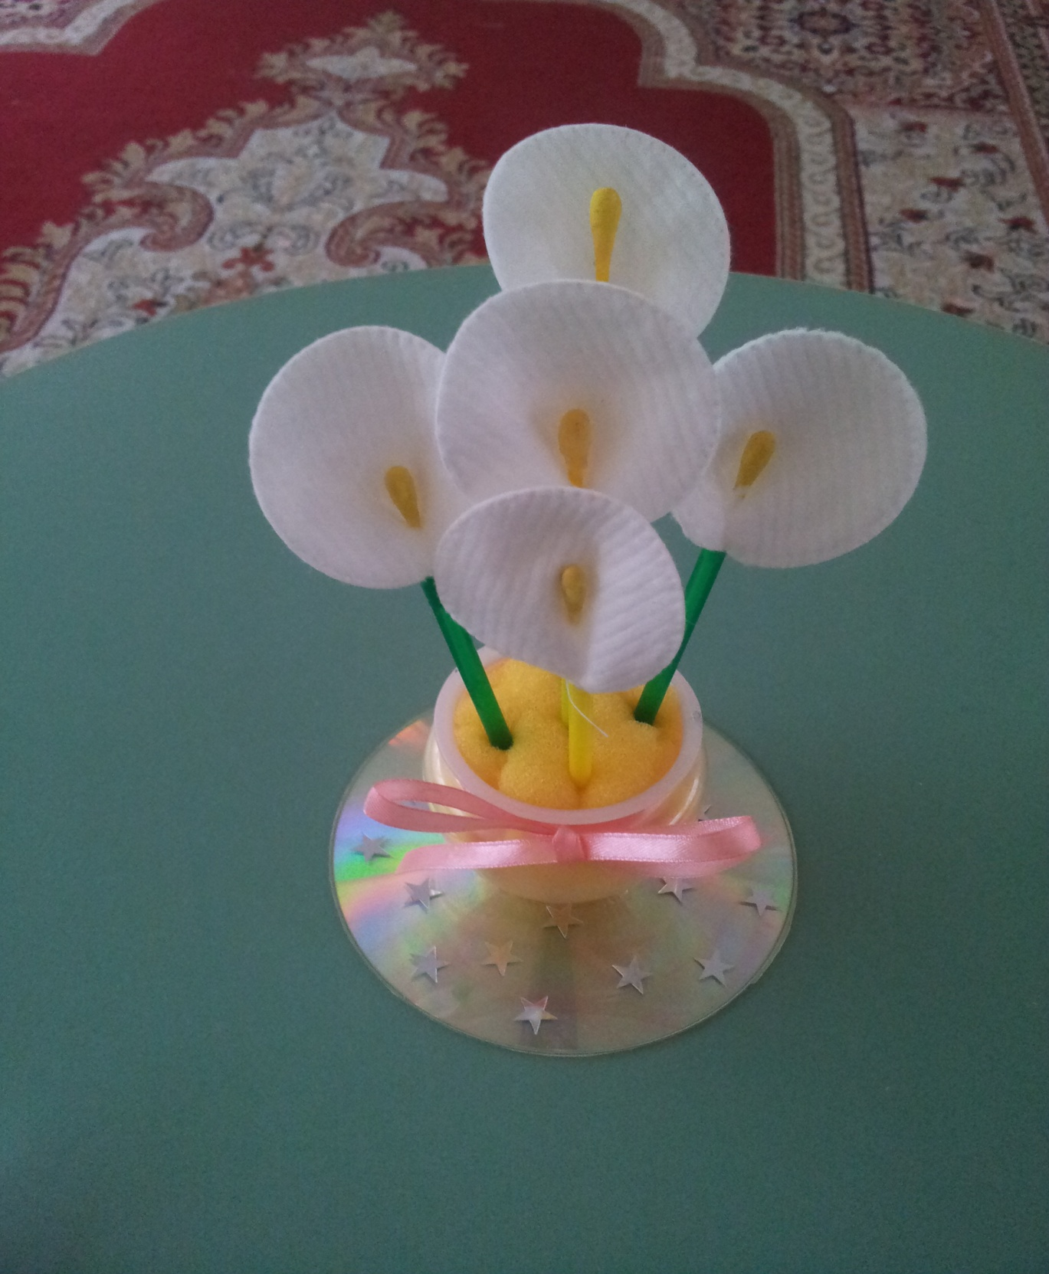

Slide 14
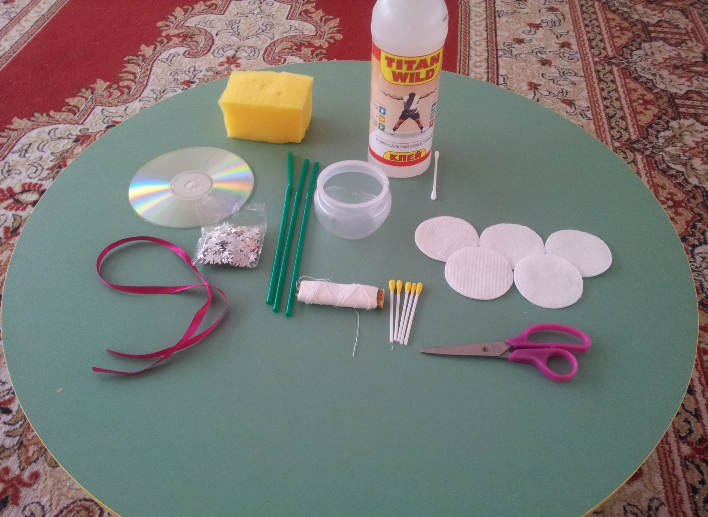
Что нам понадобится?
Ватные диски – 5шт.
Ватные палочки – 6шт.
Клей «Титан»
Ножницы
Нитки
Соломки для напитков – 5 шт.
Лента тканная – 30 см.
Компакт-диск – 1шт.
Баночка «ваза» – 1шт.
Губка – 1шт.
Пайетки.

Slide 15
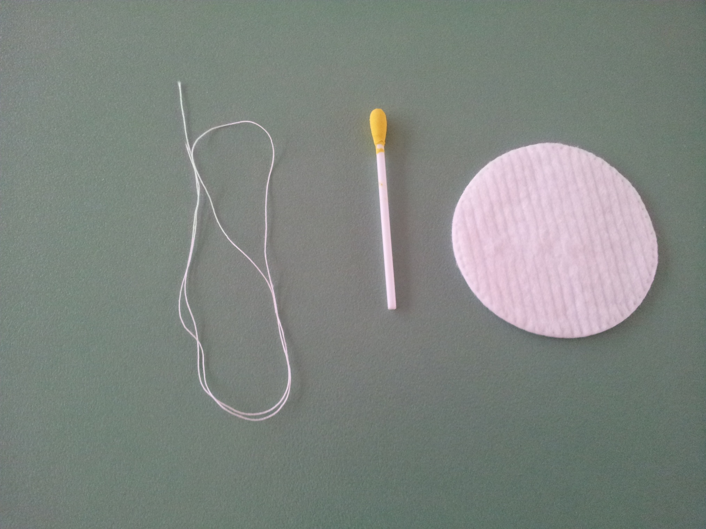
И так…начнём!

Slide 16
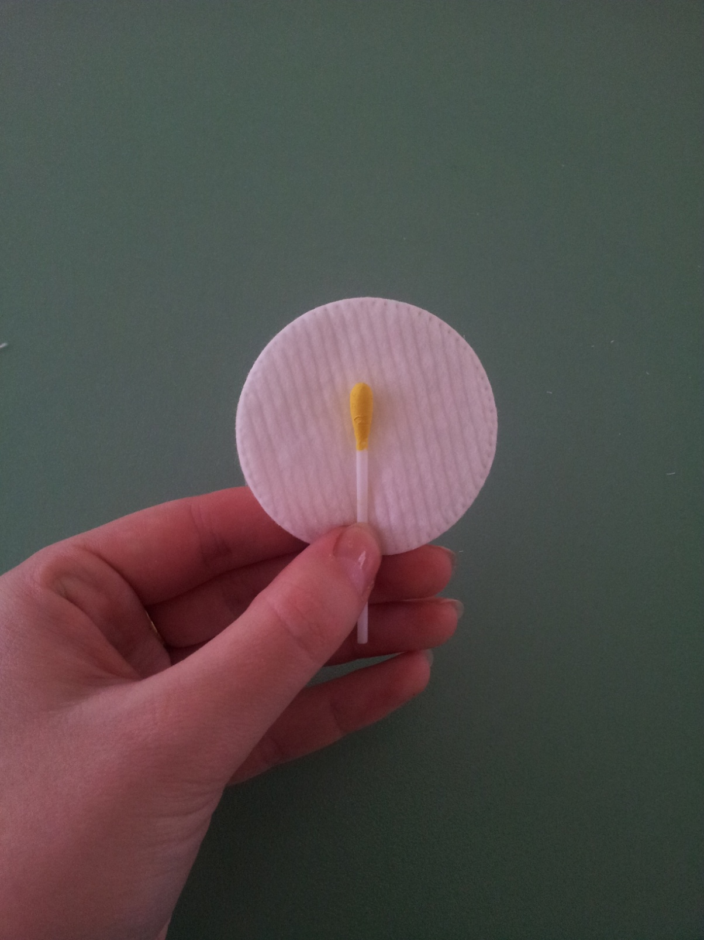
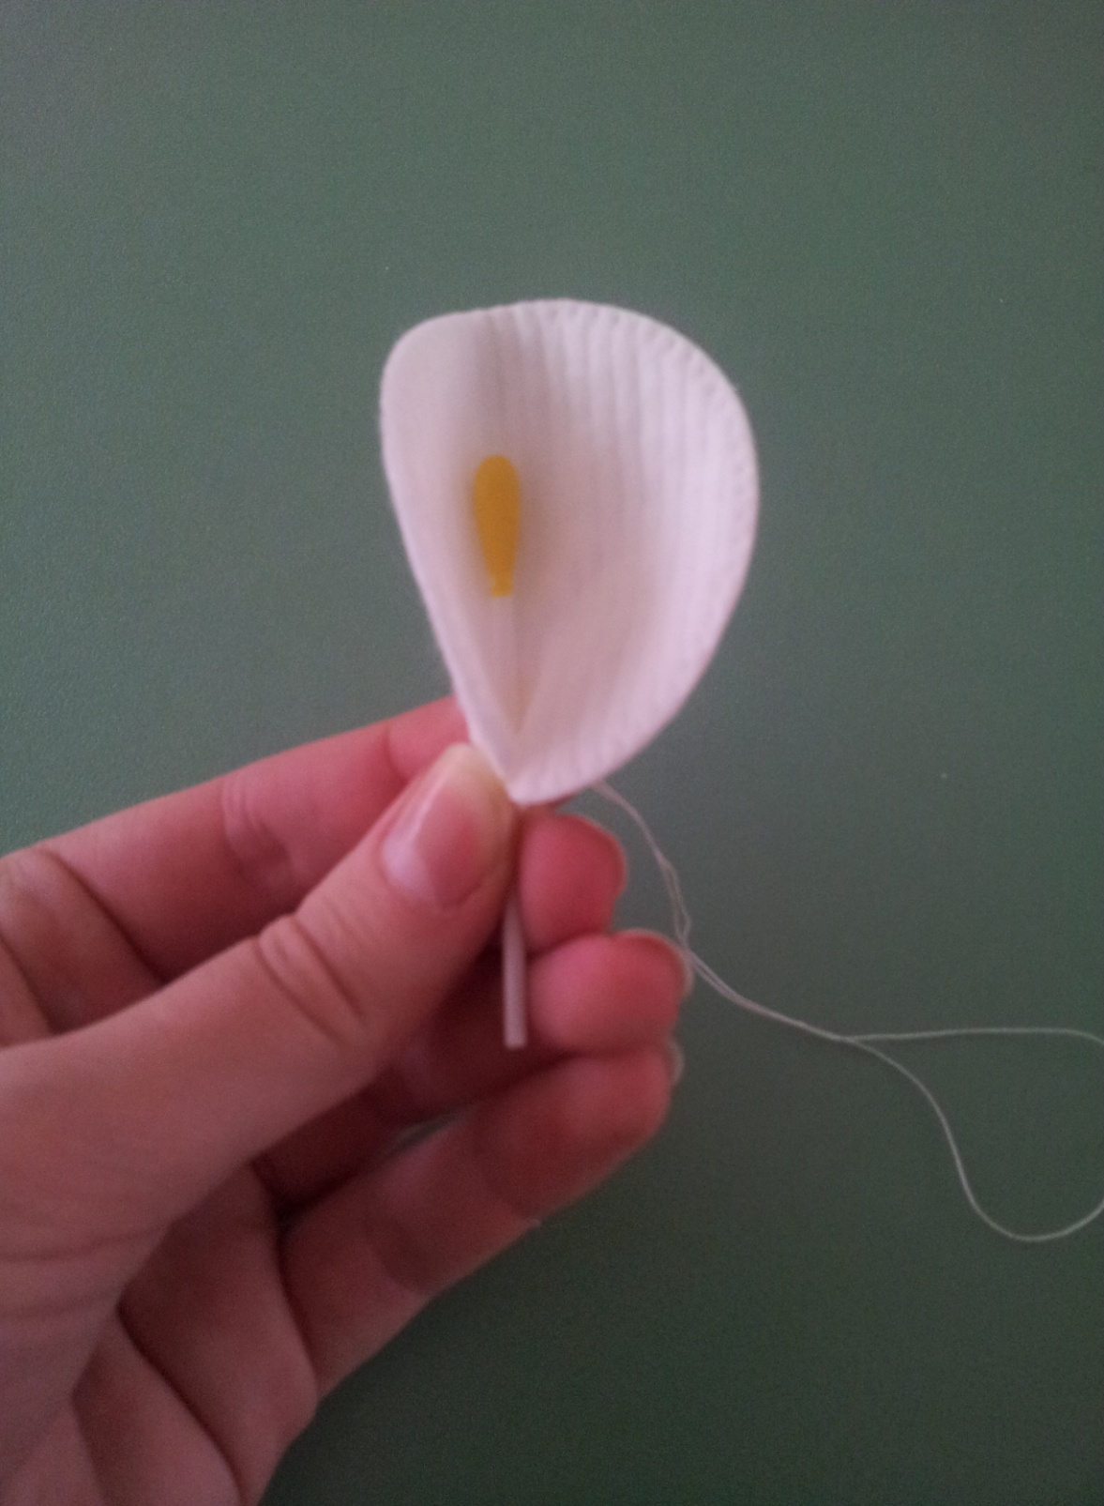

Slide 17
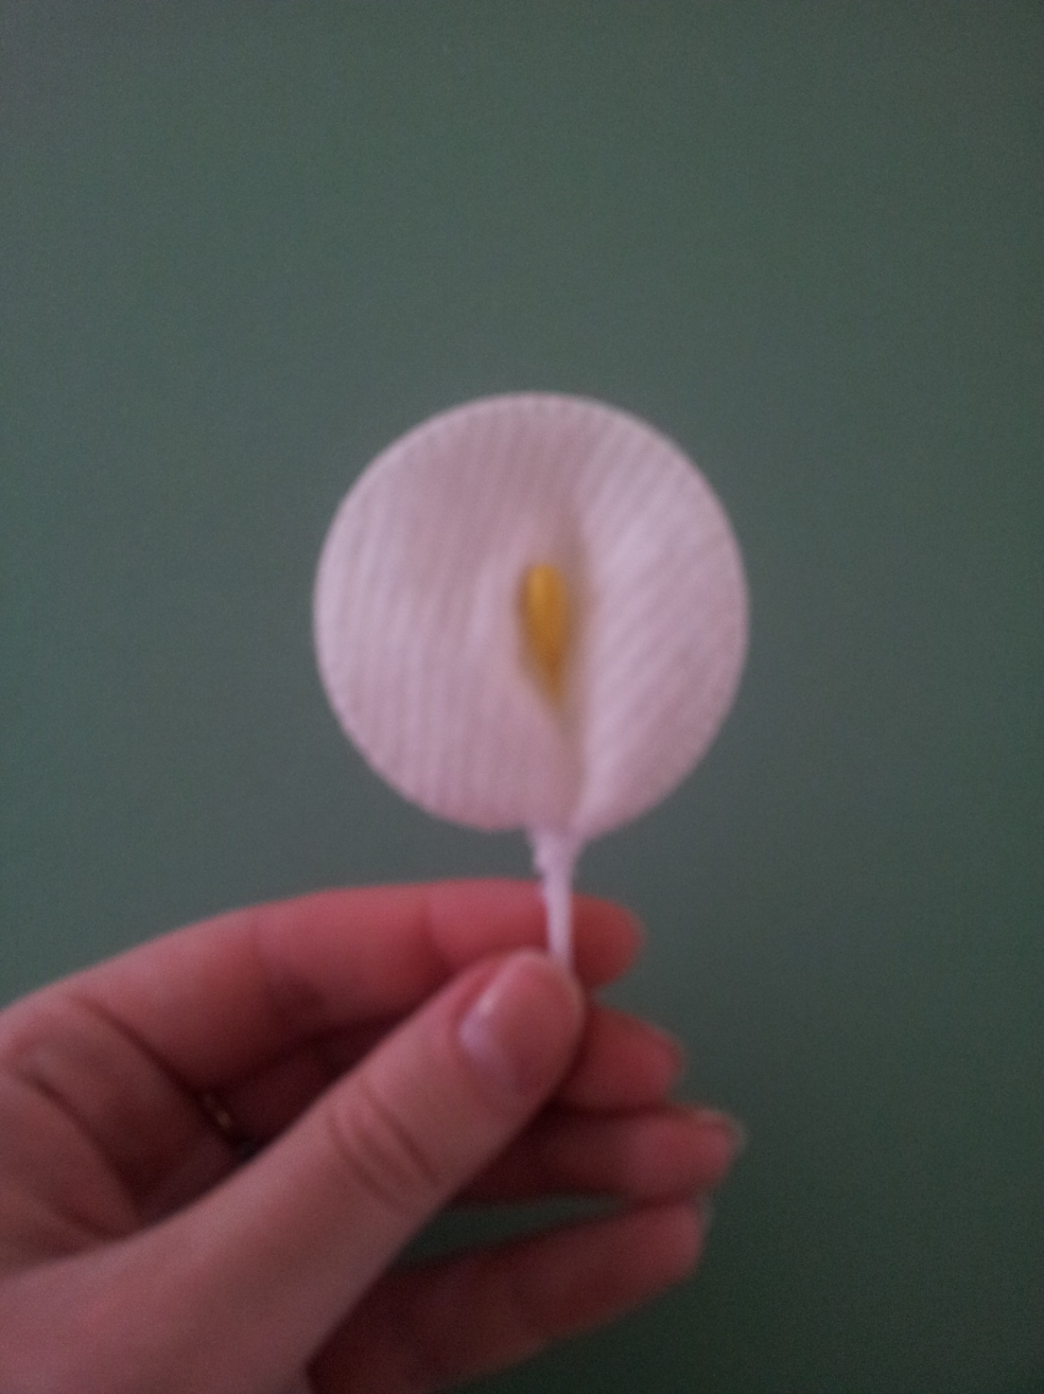

Slide 18
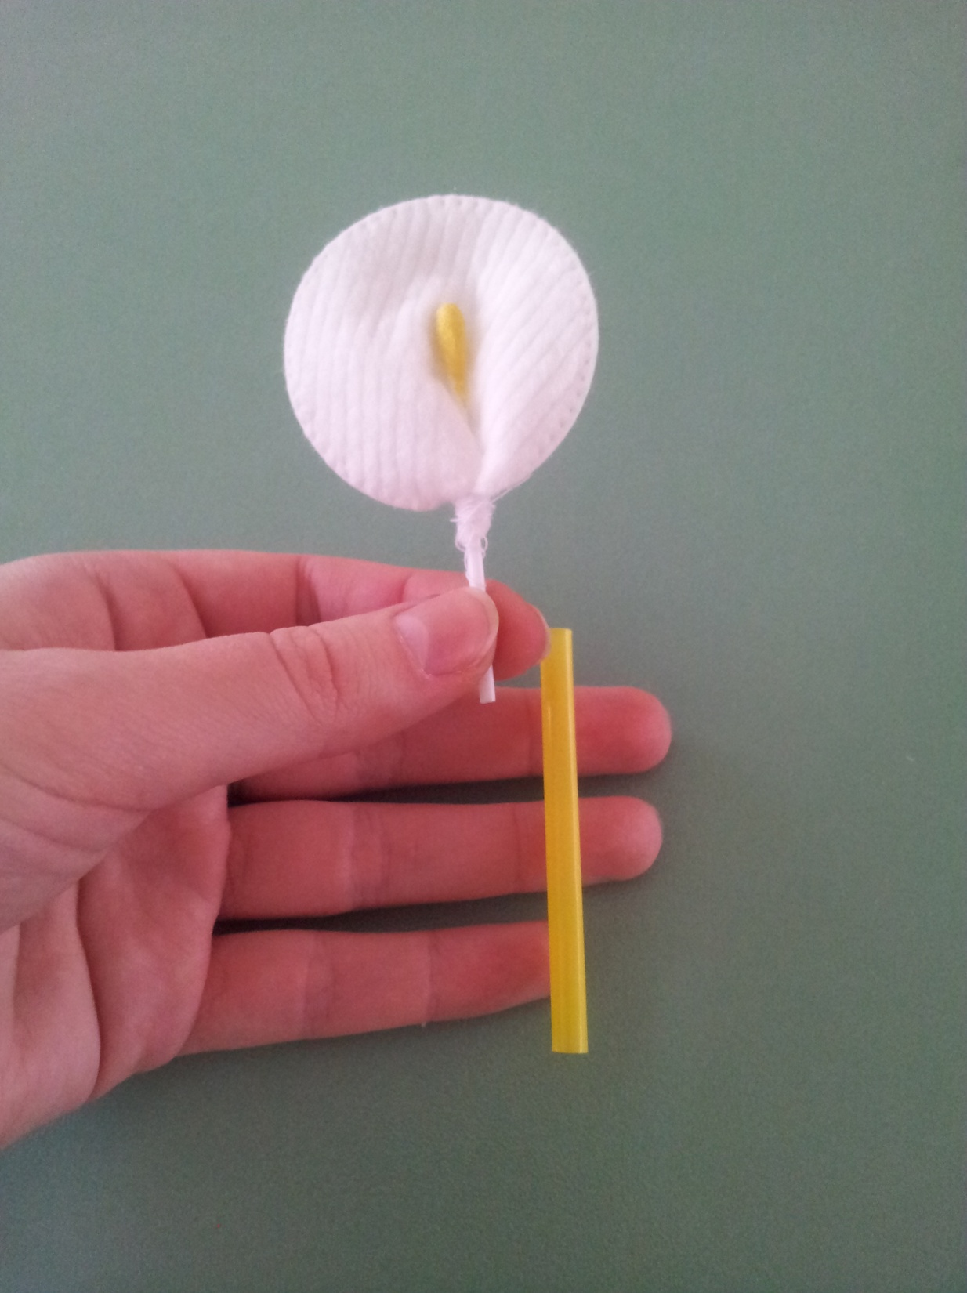
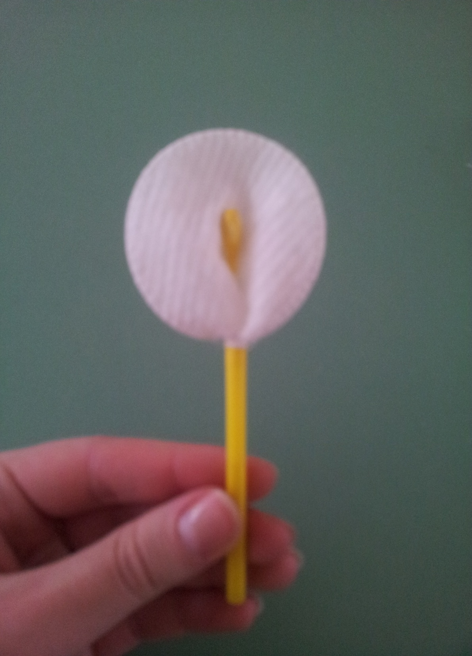

Slide 19
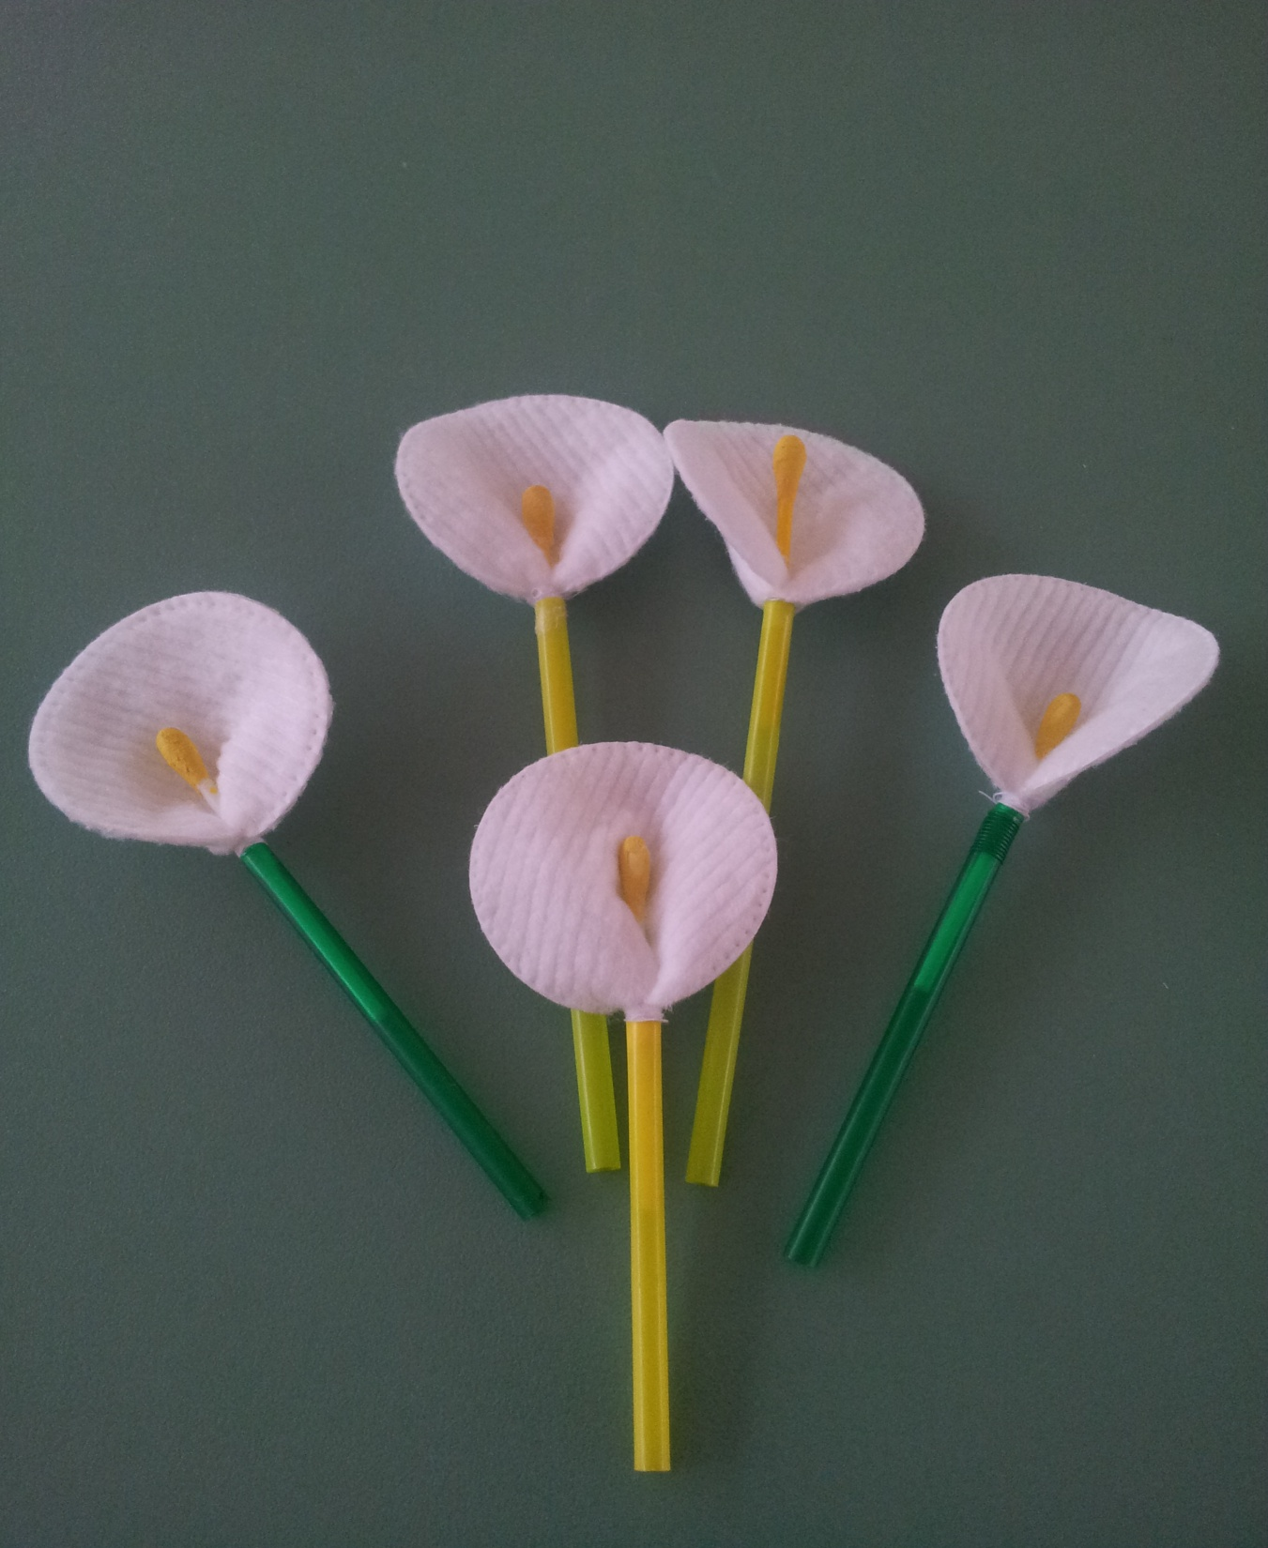

Slide 20
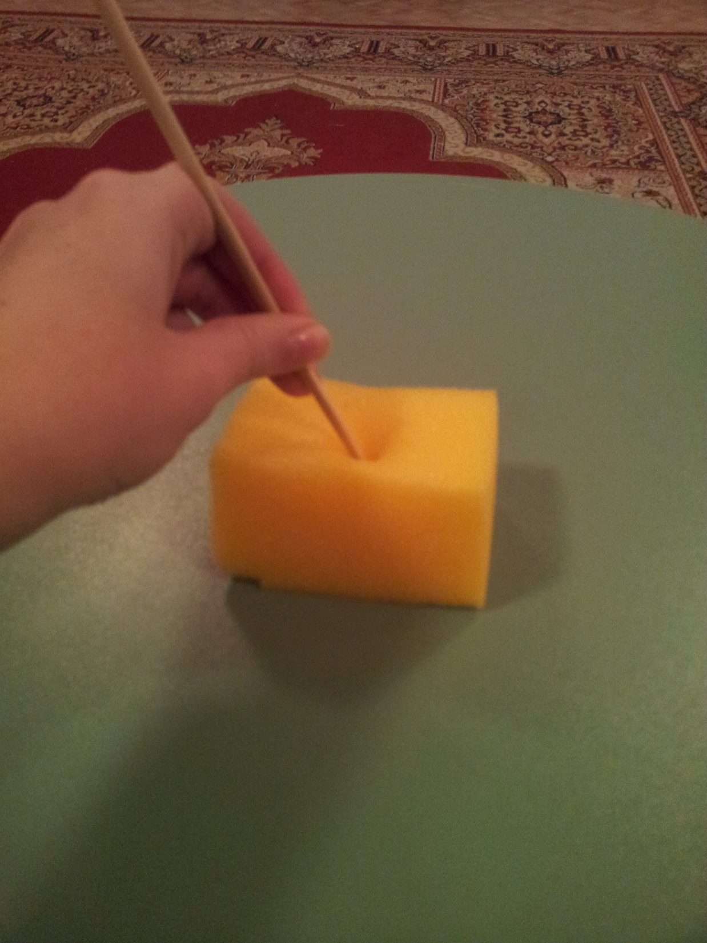
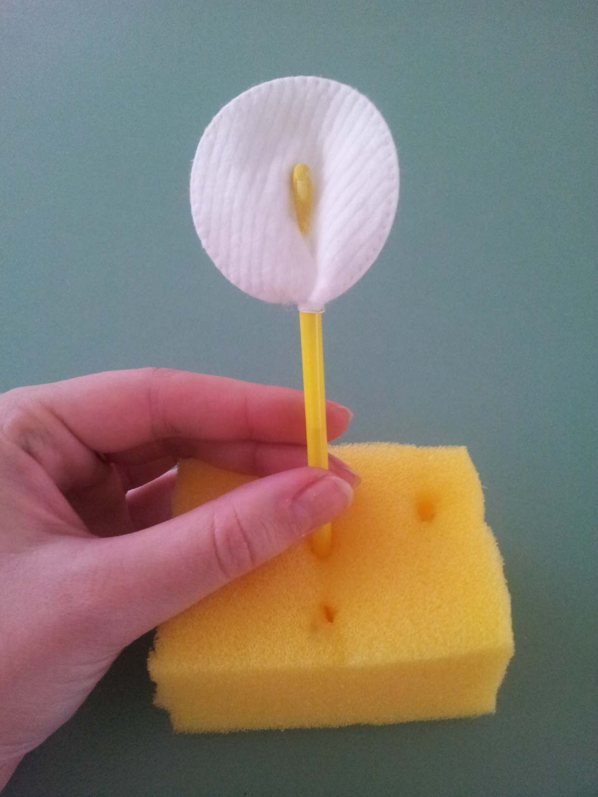

Slide 21
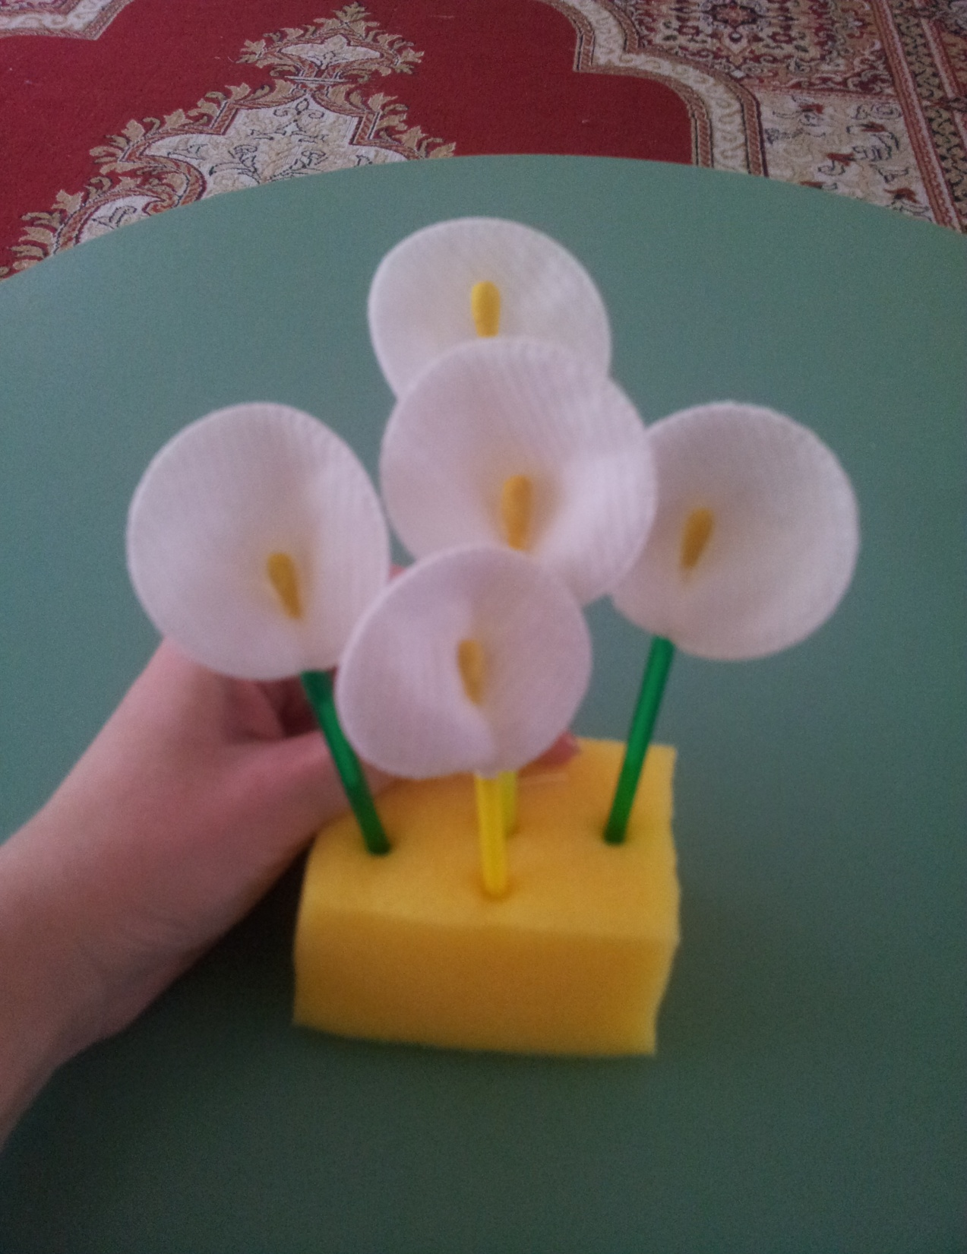

Slide 22
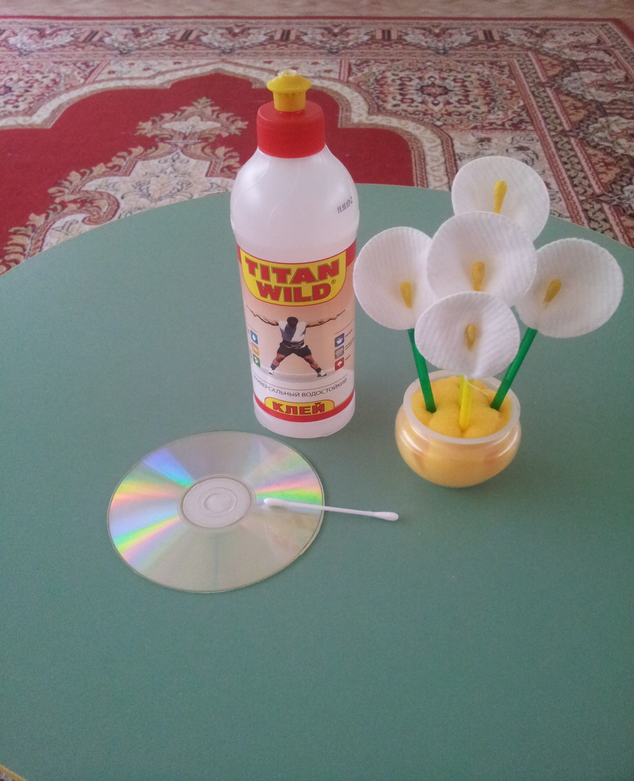

Slide 23
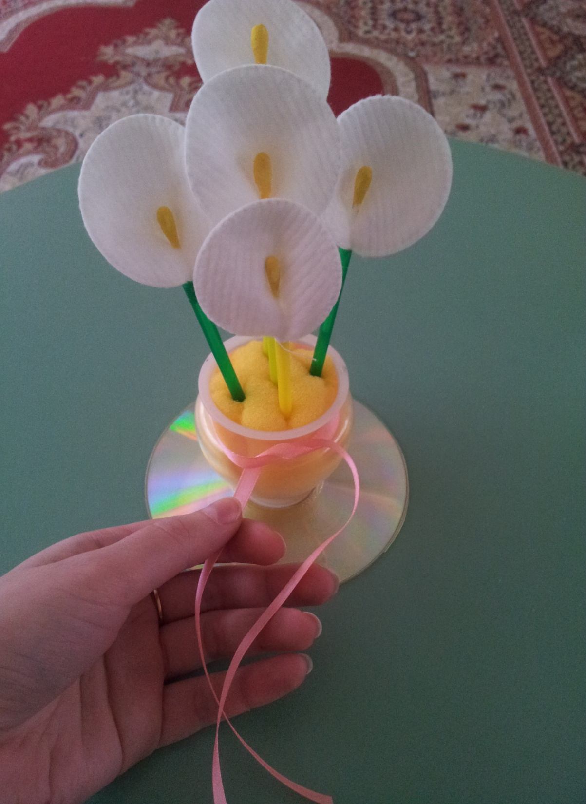
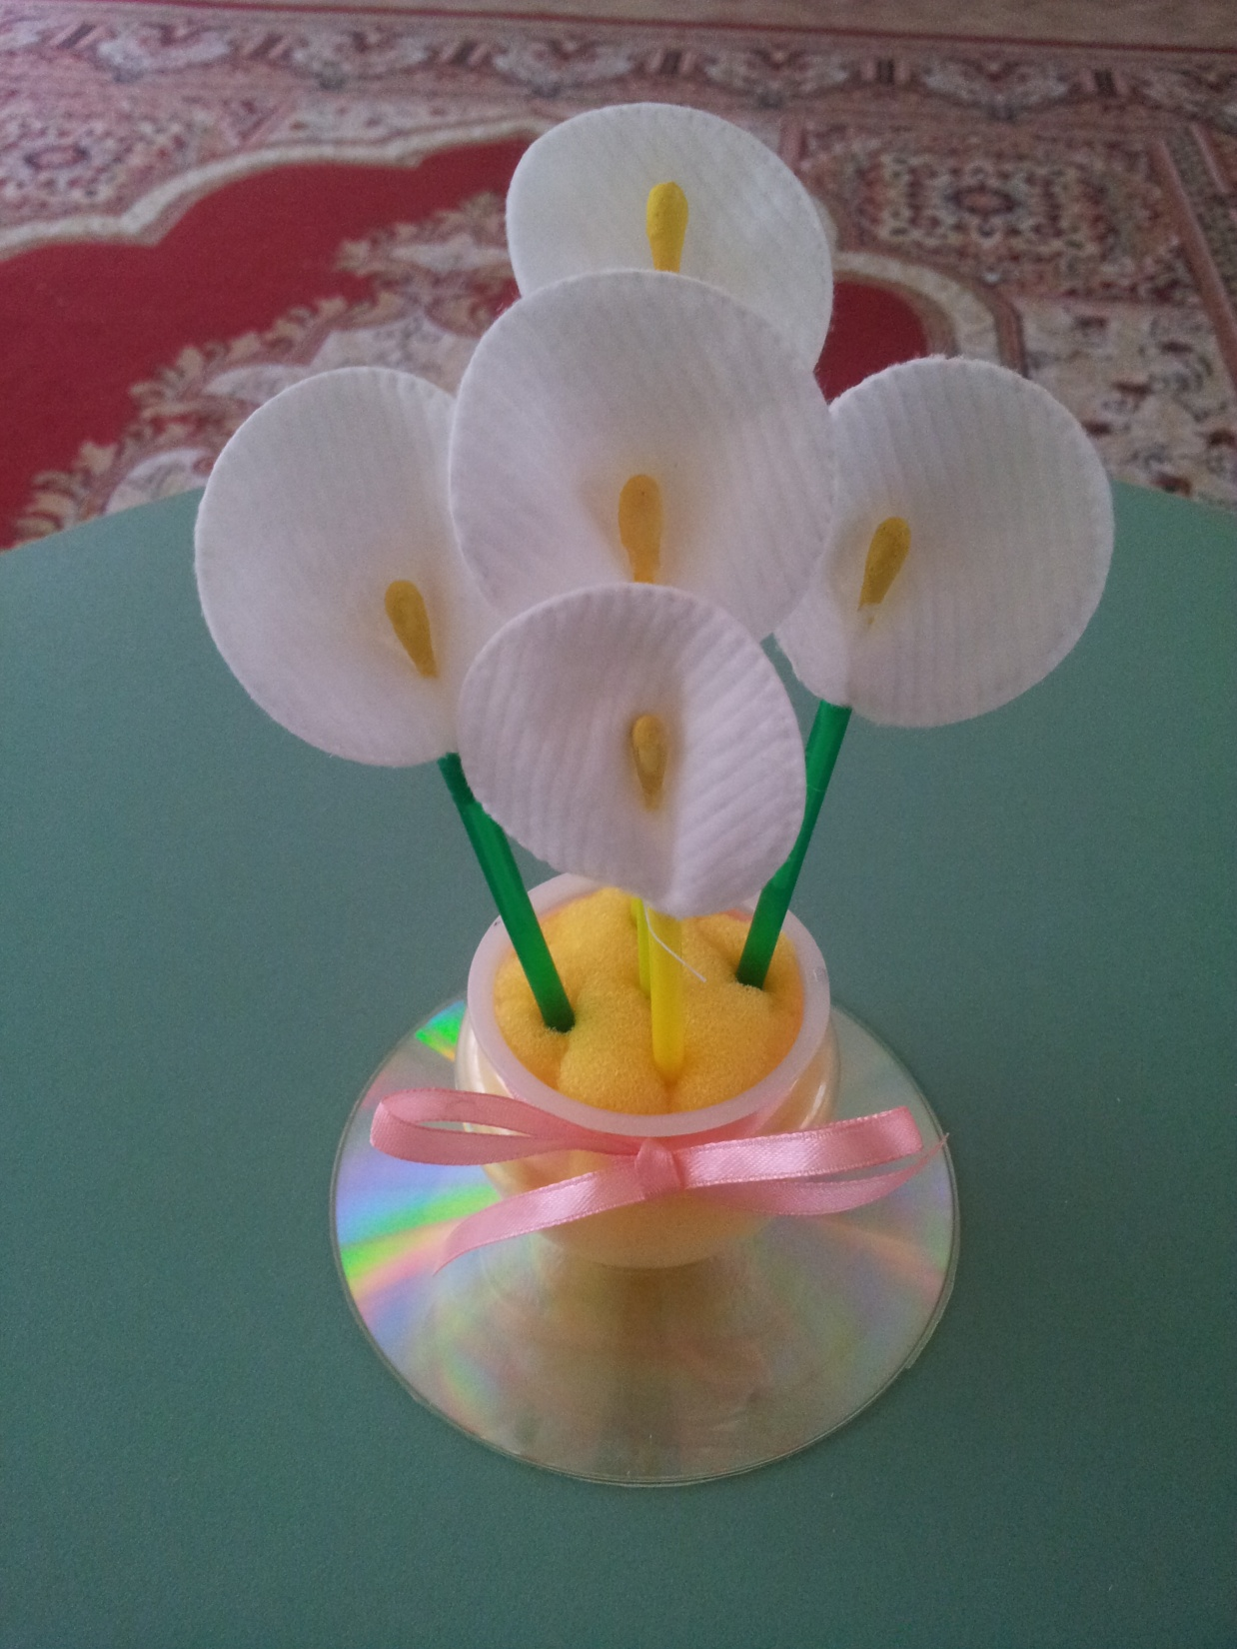

Slide 24
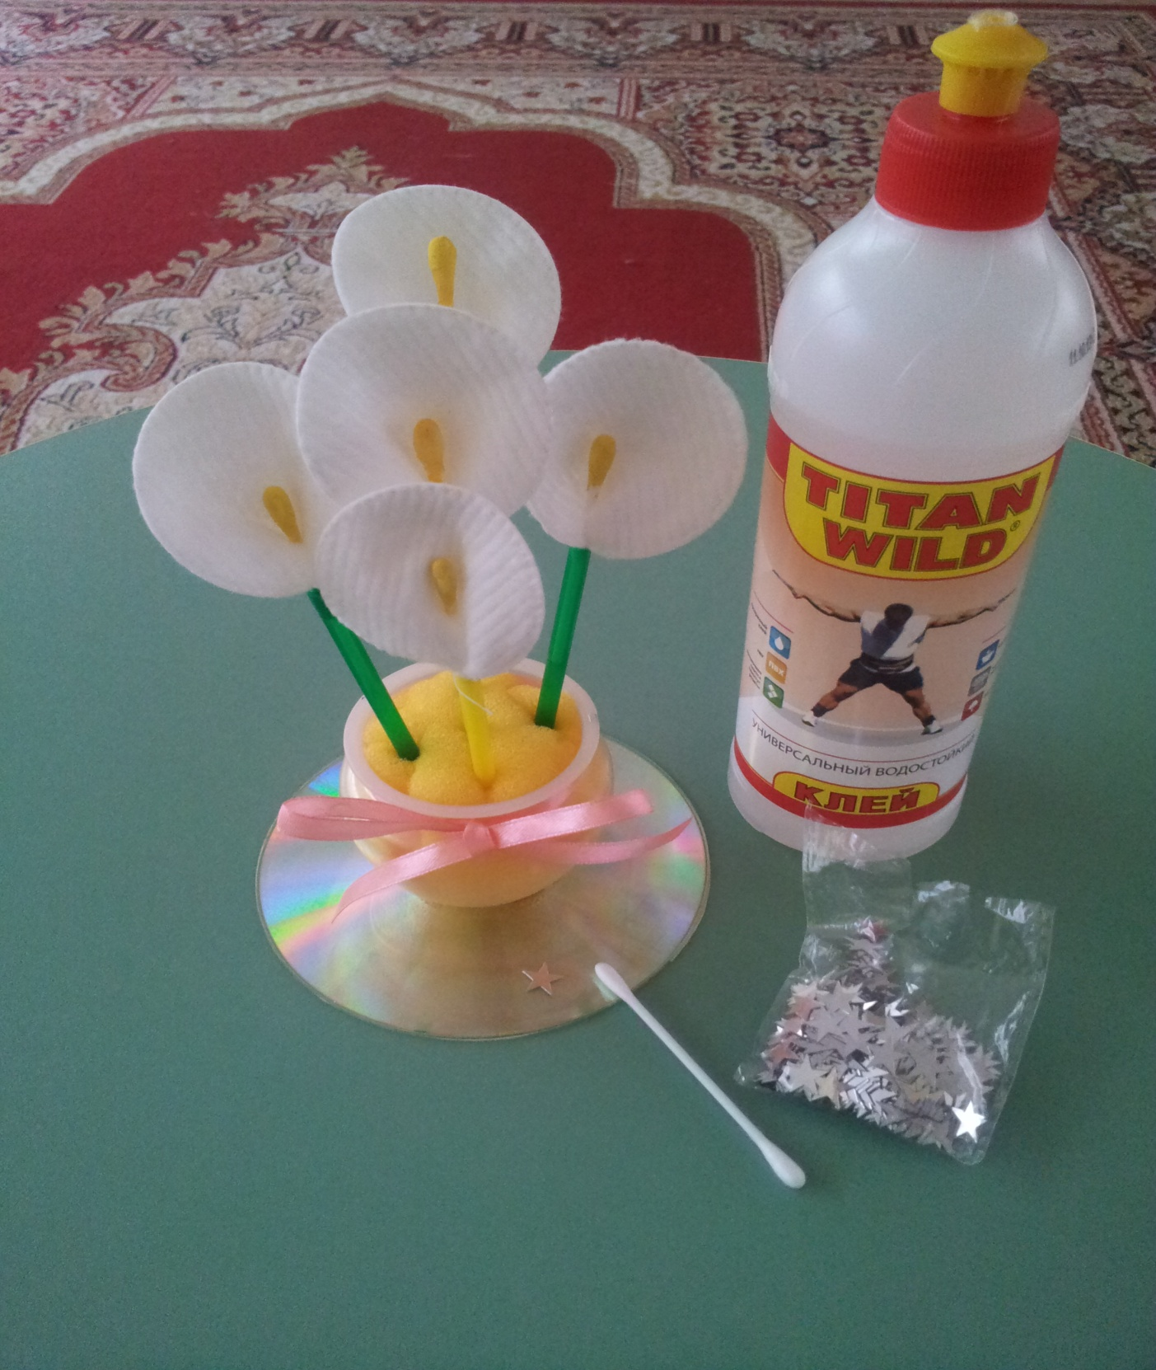

Slide 25
Всем спасибо!

